Slide 1
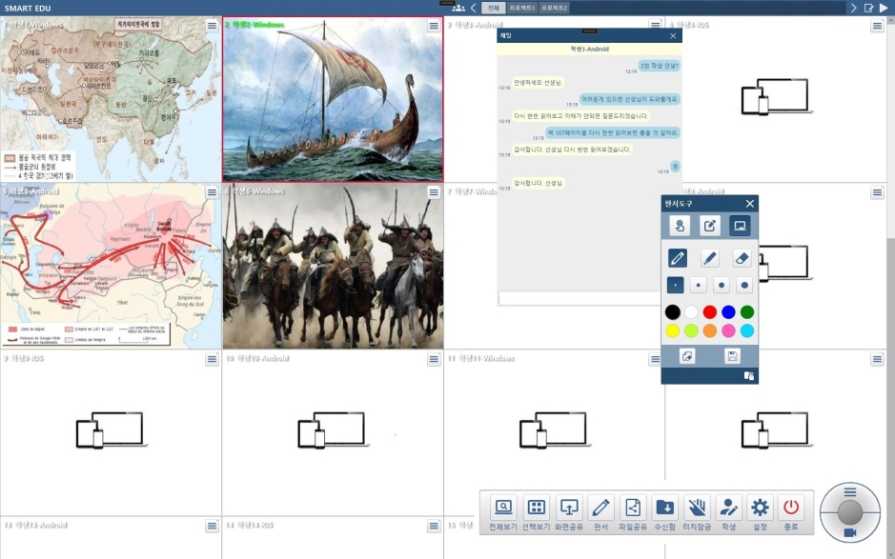

Spec Sheet
스마트학습 소프트웨어
모델명 : SMART EDU
보은전자방송통신㈜

Slide 2
Profile
학교나 관공서등에서 그룹을 구성하여 주제를 선정한 후 프로젝트(PBL) 형식으로 수업진행을 할 때 강사와 학생이 사용하는 소프트웨어이다. 교사 주도의 획일적인 지식 전달에서 벗어나 학습자 스스로 문제 해결 방안을 찾고 결과를 공유하는 토론식 수업에 적합하다. 멀티미디어 콘텐츠를 이용한 양방향 학습과 판서가 가능하며 화면공유, 파일 공유, 이탈방지, 채팅, 녹화, 학생기기 원격제어등이 가능한 스마트학습 소프트웨어다.
Features
S/W 기반의 화면 공유 시스템(별도의 공유 장치가 없음, 최대 30명))
다중모니터를 사용하여 학생기기 상시모니터링
AI 실시간 번역(추가 구매 옵션)
­ - 강사의 음성 인식 및 번역자막 표시(100개 이상 언어)
­ - 다국어 번역 채팅
AI 수업모드(하이러닝 자동 로그인/로그아웃 차단, 이탈방지, 학생앱 종료 금지)
강의내용 녹화 및 생방송
강사 판서툴(투명판서/팜지우개/강사 도형그리기/도형보정)
문서위 판서를 하면서 페이지 up/down(강사)
강사학생 상호 원격 제어
강사학생 채팅
리모트 기기에서 강사 기기제어(원격제어, 화면전송, 소리전송, 화면공유, 터치잠금)
학생 그룹설정 및 그룹관리
전체보기, 선택보기, 1:1보기
강사학생 파일 공유
터치 잠금
Undo/Redo(강사)
★ 제품을 사용하지 않을때는 반드시 전원을 OFF해 주세요
★ 학생 기기 성능과 네트웍 환경에 따라 동작 성능이 달라질 수 있다.

Slide 3
Available Technical Specifications
Spec item |  | Details
강사/학생/리모트 PC | CPU | Intel i5 12세대
 | RAM | 16GB
 | OS | Win 11
안드로이드 | OS | Android 13 최소 RAM 8G
크롬북 | OS | ChromeOS 최소 RAM 8G
아이패드/아이폰 | OS | iPadOS/iOS 16 최소 RAM 8G
공유기 | 세대 | 6
 | 접속주파수 | 5GHz
 | CPU | 3 core(tp-link 기준)
네트워크 속도 |  | 1Gbps
▪ 반드시 권장사양 이상의 PC에 설치하여 주십시오
▪ 본 사양은 시스템 개선, 품질향상을 위하여 별도의 예고 없이 수정될 수 있습니다.
★본 제품은 고품질을 요하는 학습장치로써 24시간 이상 장시간 사용을 권장하지 않습니다.
(장시간 사용 시 윈도우 업데이트나 인터넷 문제로 품질에 문제가 생길 수 있습니다)

Slide 4
구성품
설치 USB | 1EA
소프트웨어 인증서 | 1EA
Option
AI 실시간 번역 자막 S/W | AI-SMART TR | 1식
* 본 사양은 시스템 개선, 품질향상을 위하여 별도의 예고 없이 수정될 수 있습니다.

Slide 5
주의
▪ 강사 기기와 학생 기기는 같은 네트웍에 있어야 하며 학생 기기에서 선생님 PC를 찾지 못하면 기기와 공유기를 off후 다시 on하여 공유기에 재접속 하십시오
▪ 제공된 공유기를 사용하지 않고 다른 공유기를 사용하면 화면끊김, 품질 저하, 오동작이 발생할 수 있으며 제공된 공유기를 PBL 토론수업 이외의 용도로 접속하지 마십시오
▪ 강사를 공유기에 유선 연결 하십시오. 강사를 무선 연결하면 화면끊김등 품질 저하가 생길 수 있읍니다.
▪ 부득이 강사를 무선 연결하는 경우에는 반드시 5Ghz 대역으로 설정하십시오. 2.4Ghz 대역이나 2.4Ghz/5Ghz 자동선택 모드(스마트커넥트)를 사용하면 품질 저하가 심해 사용이 힘듭니다.
▪ 학생 기기는 태블릿 기기를 사용해야 합니다. 스마트폰을 사용하면 기종에 따라 오동작이 발생할 수 있으며 UI 크기가 맞지않고 화면 잘림이 생겨 사용이 힘듭니다.
▪ 1대의 기기에 1개의 프로그램만 설치하십시오. 강사/리모트/학생을 함께 설치하면 안됩니다.
▪ SMART EDU와 SMART EDU MODUM 프로그램을 동시에 실행하면 오동작이 발생합니다
▪ 프로그램이 설치된 제품을 사용하지 않을때는 반드시 전원을 OFF해 주십시오
▪ 설치 중 필수 구성 요소가 설치되거나 업데이트 되는 경우 시스템 재시작을 요청할 수 있음
▪ 프로그램 사용중 학생이 동시에 인터넷을 접속하면 트래픽이 집중되어 다른 네트웍 기기에 영향을 줄 수 있읍니다.
▪ 프로그램이 설치된 기기 사양이나 네트워크 환경에 따라 화면 끊김이 발생하거나 파일 송수신이 느려질 수 있읍니다.
▪ 시스템은 권장사양에 맞게 구성해야 하며 최소 사양으로 구성시 화면 끊김이 발생할 수 있으며 다른 프로그램과 함께 사용하면 오동작을 할 수 있읍니다.

